Slide 1

Rejstřík ověřených externích subjektů poskytujících návaznou péči
https://www.opatruj.se/
Webové stránky opatruj.se odborně zaštiťuje Národní ústav duševního zdraví České republiky ve spolupráci s dalšími národními a mezinárodními organizacemi.
Obsah webových stránek byl vytvořen na základě vědecké evidence, to znamená, že se zde nachází pouze spolehlivé a vědecky ověřené informace.

Slide 2

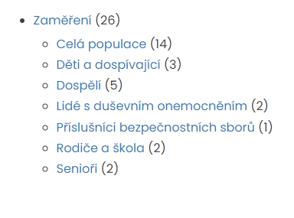
Linky důvěry nabízejí podporu a pochopení, možnost odložit emoční zátěž, případně konkrétní praktickou pomoc v psychicky náročné chvíli
Krizová pomoc
Seznam linek důvěry. České asociaci pracovišť linek důvěry (ČAPLD).
Celkem se jedná o 26 pracovišť – dle krajů.
https://www.capld.cz/linky-duvery-cr/
https://www.capld.cz/linky-duvery-cr2/kategorie/cela-populace/
https://www.capld.cz/linky-duvery-cr2/kategorie/dospeli/

Slide 3
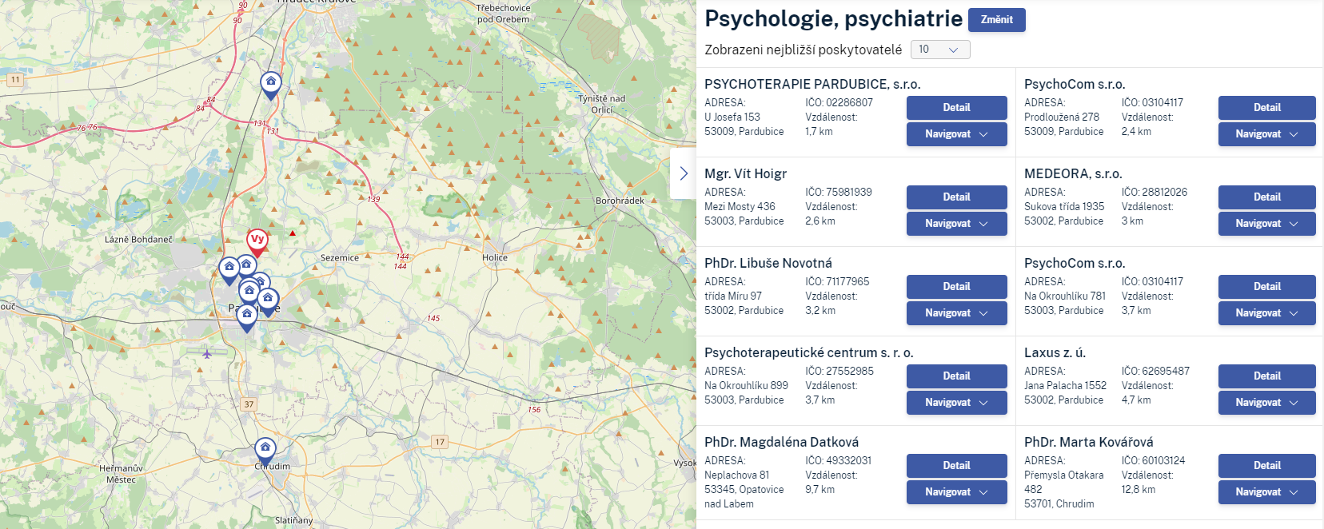
Psychosociální podpora
Chatová poradna https://iporadna.cz/elinka-chatova-poradna/
Nepanikař https://nepanikar.eu/mapa-pomoci-psychologove//
Bílý kruh bezpečí – telefonicky
Linka první psychické pomoci https://www.linkapsychickepomoci.cz/
Nevypusť duši https://nevypustdusi.cz/

Slide 4
Národní zdravotnický informační portál – mapa zdravotní péče
https://www.nzip.cz/vyhledavaci-mapy

Slide 5
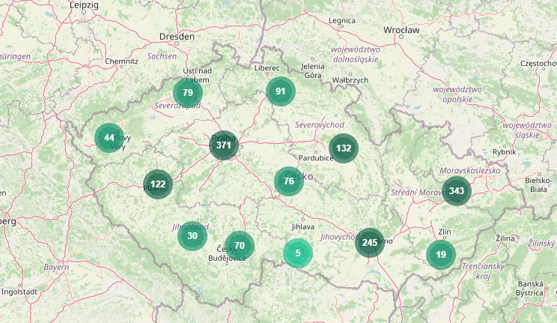
Zdravotní služby v psychiatrii – interaktivní mapa
Národní portál psychiatrické péče
https://psychiatrie.uzis.cz/browser/health-service

Slide 6
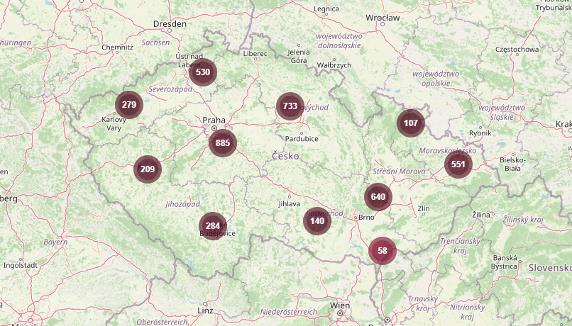
Sociální služby v psychiatrii – interaktivní mapa
Národní portál psychiatrické péče https://psychiatrie.uzis.cz/browser/social-service

Slide 7
Další rejstříky psychologických a terapeutických služeb
Katalog.psychoweb - http://www.katalog.psychoweb.cz/index.php?page=katalogvstup
Nevypusť duši – kde hledat pomoc https://nevypustdusi.cz/kde-hledat-pomoc/
Nepanikař https://nepanikar.eu/mapa-pomoci-psychologove/

Slide 8

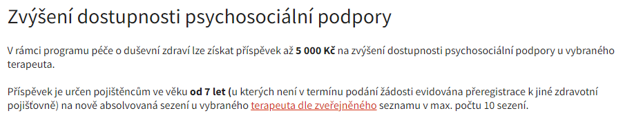
Finanční dostupnost péče o duševní zdraví
https://dusevnizdravi.vzp.cz/seznam-terapeutu/

